Slide 1
ИНТЕЛЛЕКТУАЛЬНЫЕ СИСТЕМЫ И ТЕХНОЛОГИИ
ТЕМА ЛЕКЦИИ: «Экспертные системы (ЭС) и извлечение знаний. Разработка и применение ЭС. Предшественники ЭС – документальные информационно-поисковые системы»
Массель Л.В., д.т.н., профессор Института Информационных технологий и Анализа Данных ИРНИТУ

Slide 2
ЭКСПЕРТНЫЕ (ИНТЕЛЛЕКТУАЛЬНЫЕ) СИСТЕМЫ
(используемые термины)
Экспертная система – это интеллектуальная система, предназначенная для оказания консультационной помощи специалистам, работающим в некоторой предметной области.
Интеллектуальная система – это техническая или программная система, способная решать задачи, считающиеся творческими и принадлежащие конкретной предметной области, знания о которой хранятся в памяти интеллектуальной системы.
Система баз знаний – это интеллектуальная система, функционирование которой определяется совокупностью знаний о предметной области, в которой она используется.

Slide 3
ТИПЫ ЭКСПЕРТНЫХ СИСТЕМ
Существует два типа экспертных систем:
системы тиражирования знаний (для специалистов, чей профессиональный уровень не слишком высок);
системы получения новых знаний (для специалистов высокой квалификации).
В БЗ систем тиражирования знаний хранятся знания, полученные от экспертов. Примером такой системы может являться АСДУ (автоматизированная система диспетчерского управления).
Особенностью экспертных систем получения новых знаний является наличие в них подсистемы объяснений, объясняющих, каким образом был получен тот или иной вывод.
Существуют системы третьего типа (нового поколения), например, система G2 (ее используют в системах реального времени для отслеживания показаний технических приборов).

Slide 4
АРХИТЕКТУРА ЭКСПЕРТНОЙ СИСТЕМЫ
Пользователь
Эксперт
Инженер по знаниям
Экспертная система
Интерфейс пользователя
Подсистема объяснения знания
Подсистема приобрете-ния знания
Ядро экспертной системы
Машина вывода
База знаний

Slide 5
АРХИТЕКТУРА ЭКСПЕРТНОЙ СИСТЕМЫ
Комментарии:
Инженер по знаниям (или инженер-когнитолог) – специалист, извлекающий знания для проектирования и заполнения базы знаний. Он же может быть разработчиком экспертной системы.
Ядро экспертной системы – база знаний и машина вывода. Последнюю считают аналогом СУБД и иногда называют Системой управления базой знаний (СУБЗ)
Подсистема приобретения знаний позволяет вводить в базу знаний новые понятия, которые ранее в ней отсутствовали

Slide 6
ИЗВЛЕЧЕНИЕ ЗНАНИЙ
Большинство разработчиков ЭС считают, что процесс извлечения знаний остается самым “узким” местом при построении промышленных ЭС. При этом часто приходится самостоятельно разрабатывать методы извлечения знаний , сталкиваясь со следующими трудностями:
организационные неувязки,
неудачный способ извлечения знаний, не совпадающий с их структурой в данной области,
неадекватная модель (язык) для представления знаний,
неумение наладить контакт с экспертом,
терминологический разнобой,
нарушение целостной картины знаний при извлечении фрагментов.
Метод извлечения знаний определяется инженером по знаниям в зависимости от конкретной ситуации и задачи.

Slide 7
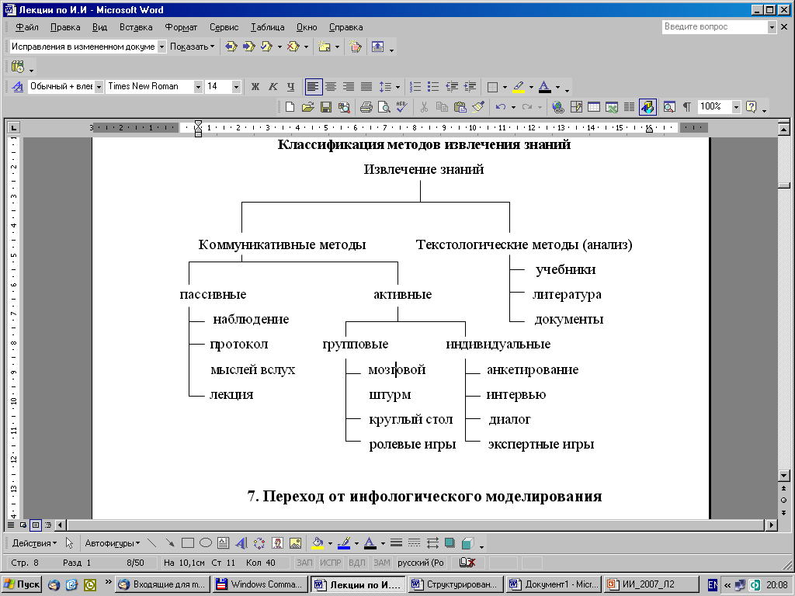
КЛАССИФИКАЦИЯ МЕТОДОВ ИЗВЛЕЧЕНИЯ ЗНАНИЙ

Slide 8
ИЗВЛЕЧЕНИЕ ЗНАНИЙ
Методы извлечения знаний делят на две группы, в зависимости от источника знаний:
Коммуникативные методы
Текстологические методы:
  Анализ учебников
  Анализ литературы
  Анализ документов
  Извлечение знаний начинают с применения текстологических методов.
  Цель их применения – сформировать тезаурус, т.е. освоить терминологию предметной области

Slide 9
ИЗВЛЕЧЕНИЕ ЗНАНИЙ
Коммуникативные методы (основанные на общении с экспертом) делятся на:
    Активные
    Пассивные:
      Наблюдение
      Протокол мыслей вслух
      Лекция
Часто извлечение знаний сравнивают с умением «сделать осознанными неосознаваемые экспертом знания», т.е. описать алгоритм принятия решений, которые эксперт часто принимает, «не задумываясь", на основе своего опыта, эрудиции и интуиции

Slide 10
ИЗВЛЕЧЕНИЕ ЗНАНИЙ
Активные методы делятся на два типа
    Индивидуальные:
      Анкетирование
      Интервью
      Диалог
    Групповые:
      Мозговой штурм
      Круглый стол
      Ролевые игры
      Экспертные игры

Slide 11
ГИБРИДНЫЕ ЭКСПЕРТНЫЕ СИСТЕМЫ
В общем случае представленный выше программный комплекс можно назвать гибридной экспертной системой.
Существует два типа гибридных экспертных систем:
использующие разные модели представления знаний;
такие, которые кроме БД и БЗ, включают и прикладные программы конкретной предметной области.

Slide 12
ЧЕЛОВЕЧЕСКАЯ И ИСКУССТВЕННАЯ КОМПЕТЕНТНОСТЬ:
ДОСТОИНСТВА ИСКУССТВЕННОЙ КОМПЕТЕНТНОСТИ
Человеческая | Искусственная
Непрочная Труднопередаваемая Непредсказуемая Дорогая | Постоянная Легкопередаваемая Устойчивая Приемлемая по затратам

Slide 13
ЧЕЛОВЕЧЕСКАЯ И ИСКУССТВЕННАЯ КОМПЕТЕНТНОСТЬ:
НЕДОСТАТКИ ИСКУССТВЕННОЙ КОМПЕТЕНТНОСТИ
Человеческая | Искусственная
Творческая Приспосабливающаяся Использующая чувственное описание 4. Широкая по охвату 5. Использующая общедоступные знания | Запрограммированная Нуждается в подсказке Использующая символьный ввод- вывод 4. Узконаправленная 5. Использующая специализированные знания

Slide 14
ОСНОВНЫЕ ВИДЫ ДЕЯТЕЛЬНОСТИ
ЭКСПЕРТНЫХ СИСТЕМ
Интерпретация (описание ситуации по информации, поступающей от датчика)
Прогноз (описание вероятностных последствий заданной ситуации)
Диагностика (выявление причин неправильного функционирования системы по результатам наблюдения)
Проектирование (построение конфигурации объектов при заданных ограничениях)
Планирование (определение последовательности действий)
Наблюдение (сравнение с ожидаемыми результатами)
Отладка (составление «рецептов» устранения неправильного функционирования системы)
Ремонт (выполнение последовательности действий, предписанных инструкцией)
Обучение (диагностика, отладка обучаемых)
Управление (поведение системы как целого)

Slide 15
ОТЛИЧИЕ ЭКСПЕРТНОЙ СИСТЕМЫ
ОТ ТРАДИЦИОННЫХ КОМПЬЮТЕРНЫХ ПРОГРАММ
Экспертная система – это набор компьютерных программ, которые решают задачи в интересующей нас предметной области и содержат компонент решения проблемы и компонент поддержки .
Компонент поддержки позволяет пользователю работать с другой программой и может включать специальные отладочные средства для работы с программой. Этот компонент помогает разработчику тестировать программу, пользователю – взаимодействовать с экспертной системой, эксперту – модифицировать данные знания экспертной системы. Также компонент поддержки может включать различные средства ввода-вывода информации, в том числе, о ходе работы системы, и средства объяснения.
В архитектуре экспертной системы компонент решения проблемы образуют база знаний и машина вывода; компонент поддержки - подсистема объяснения, подсистема приобретения знаний, интерфейс пользователя.

Slide 16
ОТЛИЧИЕ ЭКСПЕРТНОЙ СИСТЕМЫ
ОТ ТРАДИЦИОННЫХ КОМПЬЮТЕРНЫХ ПРОГРАММ
Под экспертной системой понимается программа, обладающая следующими свойствами:
Компетентность, т.е. ЭС должна:
  достигать экспертного уровня решений
  быть «умной» (делать выводы, давать объяснения и др.)
  адекватно реагировать на запросы
Символьное рассуждение, т.е. ЭС должна:
  представлять знания в символьном виде
  уметь переформулировать символьные знания
Глубина, т.е. ЭС должна:
  уметь работать в предметной области, содержащей трудные задачи
  уметь использовать сложные правила
Самосознание, т.е. ЭС должна:
  уметь исследовать свои рассуждения
  объяснять свои действия

Slide 17
ИНСТРУМЕНТАЛЬНЫЕ СРЕДСТВА РАЗРАБОТКИ ЭКСПЕРТНЫХ СИСТЕМ
Существуют два класса инструментальных средств разработки экспертных систем:
  Пустые экспертные системы
  Оболочки экспертных систем
В пустых экспертных системах БЗ не заполнена. При ее использовании специалисту необходимо спроектировать БЗ и внести ее в экспертную систему в соответствии с правилами. Ее особенностью является то, что она может быть эффективна лишь для одного класса задач, т.к. принятые в системе способы представления знаний и рассуждений ориентированы на этот класс задач.
Оболочки экспертных систем являются инструментальным средством для проектирования и создания экспертных систем. В ее состав входят: средства проектирования БЗ с различными формами представления знаний и выбора режима работы решения задач (этот класс инструментальных средств более универсальный)

Slide 18
СТАДИИ РАЗРАБОТКИ ЭКСПЕРТНЫХ СИСТЕМ
Прототип | Полнота обхвата | Точность (качество) | Объем БЗ | Срок реализации
Демон-страционный | Три задачи | Низкое | 50-100 правил | 2-3 месяца
Исследо-вательский | Почти полная | Низкое | 200-500 правил | 1-2 года
Действующий | Полная | Хорошая, низкое быстро-действие | 500-1000 правил | 2-3 года
Промыш-ленный | Полная | Высокое и быстрое | 1000-1500 правил | 2-4 года
Коммерческий | Полная расширен-ная | Высокое и быстрое | До 3000 правил | ?

Slide 19
ОБЛАСТИ ПРИМЕНЕНИЯ ЭКСПЕРТНЫХ СИСТЕМ:
Военное дело
Технология
Инженерное дело
Информатика
Компьютерные системы
Космические системы
Математика
Медицина
Метеорология
Промышленность
Сельское хозяйство
Управление процессами
Физика
Химия
Электроника
Юриспруденция

Slide 20
ПРЕДШЕСТВЕННИКИ ЭКСПЕРТНЫХ СИСТЕМ:
ДОКУМЕНТАЛЬНЫЕ ИНФОРМАЦИОННО-ПОИСКОВЫЕ СИСТЕМЫ
Информационные системы делят на фактографические (ориентированные на работу со структурированными данными - фактами) и документальные (ориентированные на работу со слабо структурированными или неструктурированными данными – текстами).
Первые системы автоматизированного информационного поиска документов появились еще в 60-х годах, развитые коммерческие информационно-поисковые системы, ориентированные на накопление и обработку текстовых документов, получили распространение лишь в конце 80-х – начале 90-х годов.
Документальные информационно-поисковые системы можно считать прообразом экспертных систем

Slide 21
ДОКУМЕНТАЛЬНЫЕ ИНФОРМАЦИОННО-ПОИСКОВЫЕ СИСТЕМЫ (ИПС)
В фактографических ИС единичным элементом данных, имеющих отдельное смысловое значение, является запись, образуемая конечной совокупностью полей-атрибутов. В документальных ИС единичным элементом данных является неструктурированный на более мелкие элементы документ.
Основной задачей документальных ИС является накопление и предоставление пользователю документов, содержание, тематика, реквизиты и т.п. которых адекватны его информационным потребностям. Поэтому документальную ИС определяют как единое хранилище документов с инструментарием поиска и отбора необходимых документов. Поисковый характер документальных ИС исторически определил еще одно их название – информационно-поисковые системы (ИПС).

Slide 22
СПЕЦИФИКА ДОКУМЕНТАЛЬНЫХ ИПС
Поиск информации (данных) осуществляется и в фактографических ИС. Специфика документальных ИПС заключается в том, что они удовлетворяют информационные запросы пользователя, предоставляя ему документы, в которых содержится интересующая пользователя информация.
В зависимости от особенностей реализации хранилища документов и механизма поиска документальные ИПС можно разделить на две группы:
  системы на основе индексирования;
  семантически-навигационные системы.

Slide 23
СЕМАНТИЧЕСКИ-НАВИГАЦИОННЫЕ СИСТЕМЫ
В семантически-навигационных системах документы, помещаемые в хранилище, оснащаются специальными навигационными конструкциями, соответствующими смысловым связям (ссылкам) между различными документами или отдельными фрагментами одного документа. Такие конструкции реализуют некоторую семантическую (смысловую) сеть в базе документов. Способ и механизм выражения информационных потребностей в подобных системах заключаются в явной навигации (перенаправлении) пользователя по смысловым отсылкам между документами. Такой подход реализуется в гипертекстовых ИПС.

Slide 24
СИСТЕМЫ НА ОСНОВЕ ИНДЕКСИРОВАНИЯ
Процесс отображения документа в поисковое пространство называется индексированием.
В системах на основе индексирования исходные документы помещаются в базу без какого-либо дополнительного преобразования, но при этом смысловое содержание каждого документа отображается в некоторое поисковое пространство.
Иначе говоря, каждый документ описывается набором ключевых слов (словосочетаний) – дескрипторов. Этот набор дескрипторов называется поисковым образом документа (ПОД). Для поиска документа пользователь формирует свой набор дескрипторов, формируя поисковый образ запроса (ПОЗ) к базе документов.
Документальная ИС на основе определенных критериев и способов ищет документы, для которых ПОД совпадают или близки ПОЗ, и выдает соответствующие документы (или их адреса – ссылки на них). Соответствие найденных документов запросу пользователя называется релевантностью.

Slide 25
ИНФОРМАЦИОННОЕ ОПОВЕЩЕНИЕ
В ДОКУМЕНТАЛЬНЫХ ИС
Еше одна функция документальных ИС – задачи информационного оповещения по всем новым поступающим в систему документам, соответствующим заранее определенным информационным потребностям пользователя. Эти потребности отражаются в поисковое пространство в виде так называемых поисковых профилей пользователей. Информационно-поисковая система по мере поступления и индексирования новых документов сравнивает ПОД с поисковыми профилями пользователей и принимает решение о соответствующем оповещении.

Slide 26
ИНФОРМАЦИОННО-ПОИСКОВЫЕ ЯЗЫКИ
Поисковое пространство, отображающее ПОД и реализующее механизмы информационного поиска документов, так же, как и в СУБД фактографических систем, строится на основе языков документальных баз данных, называемых информационно-поисковыми языками (ИПЯ). По аналогии с языками баз данных фактографических систем в ИПЯ выделяют структурную и манипуляционную составляющие (в СУБД – языки описания данных и языки манипулирования данными).

Slide 27
КЛАССИФИКАЦИЯ ИПЯ
Структурная составляющая
  в семантически-навигационных ИПС – гипертекстовые технологии;
  в ИПС на основе индексирования – индексные указатели:
    информационно-поисковые каталоги;
    тезаурус;
    генеральный указатель.
Поисковая (манипуляционная составляющая)
  Дескрипторные языки
  Семантические языки
    предикатные
    реляционные

Slide 28
СТРУКТУРНАЯ СОСТАВЛЯЮЩАЯ ИПЯ
Структурная составляющая ИПЯ семантически-навигационных систем реализуется в виде техники смысловых отсылок в текстах документов и специальном навигационном интерфейсе по ним и в настоящее время представлена гипертекстовыми технологиями.
Структурная составляющая ИПЯ документальных ИПС на основе индексирования реализуется индексными указателями в форме информационно-поисковых каталогов, тезаурусов и генеральных указателей.

Slide 29
ИНФОРМАЦИОННО-ПОИСКОВЫЕ КАТАЛОГИ
Информационно-поисковые каталоги представляют собой классификационную систему знаний по определенной предметной области. Смысловое содержание документа в информационно-поисковых каталогах отражается тем или иным классом каталога, а индексирование документов заключается в присвоении каждому документу специального кода (индекса) соответствующего по содержанию класса (классов) каталога и создания на этой основе специального индексного указателя (пример – УДК (универсальная десятичная классификация)).

Slide 30
ТЕЗАУРУС
Тезаурус представляет собой специальным образом организованную совокупность основных лексических единиц (понятий) предметной области и описание семантических отношений между лексическими единицами, не зависящими от контекста. Независимость от контекста обозначает обобщенность (абстрагированность) смысловых отношений, например, отношения «род-вид», «предмет-целое», «субъект-объект-средство-место-время_действия». Так же, как и в информационно-поисковых каталогах, в информационно-поисковое пространство отражается не весь текст документа, а только выраженное средствами тезауруса смысловое содержание документа.

Slide 31
ГЕНЕРАЛЬНЫЙ УКАЗАТЕЛЬ
Генеральный указатель (глобальный словарь-индекс) – представляет собой перечисление всех слов (словоформ), имеющихся в документах хранилища, с указанием (отсылками) координатного местонахождения каждого слова (№ документа - № абзаца - № предложения - № слова). Индексирование нового документа производится через дополнение координатных отсылок тех словоформ генерального указателя, которые присутствуют в новом документе. Так как поисковое пространство в таких системах отражает полностью весь текст документа, то такие системы получили название полнотекстовых ИПС.

Slide 32
ДЕСКРИПТОРНЫЕ И СЕМАНТИЧЕСКИЕ
ИНФОРМАЦИОННО-ПОИСКОВЫЕ ЯЗЫКИ
Поисковая (манипуляционная) составляющая ИПЯ реализуется дескрипторными и семантическими языками запросов.
В дескрипторных языках документы и запросы представляются наборами некоторых лексических единиц (слов, словосочетаний, терминов) – дескрипторов, не имеющих между собой связей (не имеющих грамматики). Таким образом, каждый документ или запрос представлен некоторым набором дескрипторов (ПОД или ПОЗ). Поиск осуществляется через сопоставление этих наборов.
Семантические языки содержат грамматические и семантические конструкции для описания смыслового содержания документов и запросов.
Семантические языки делятся на две большие группы:
  предикатные языки
  реляционные языки

Slide 33
ВОПРОСЫ К ЛЕКЦИИ
1. Определения экспертной системы, интеллектуальной системы, системы баз знаний
2. Два типа экспертных систем
3. Архитектура экспертной системы
4. Ядро экспертной системы
5. Основные трудности извлечения знаний
6. Классификация методов извлечения знаний
7. Два типа гибридных экспертных систем
11. Человеческая и искусственная компетентность: достоинства и недостатки
12. Основные виды деятельности ЭС
13. Отличие ЭС от обычных компьютерных программ
14. Инструментальные средства и стадии разработки ЭС
15. Области применения ЭС
16. Документальные информационно-поисковые системы как прообраз экспертных систем
17. Семантически-навигационные системы и системы на основе индексирования
18. Информационно-поисковые языки: структурная и манипуляционная составляющая
19. Структурная составляющая ИПЯ: информационно-поисковые каталоги, тезаурус и генеральный указатель
20. Манипуляционная составляющая ИПЯ: дескрипторные и семантические языки (предикатные и реляционные)
21. Показатели эффективности функционирования документальных ИС: полнота и точность поиска, информационный шум

